Slide 1
与家长沟通的焦点解决策略
授课教师：吴洪健
教育部普通高等学校人文社会科学重点研究基地
北京师范大学教师教育研究中心
《基于行动的研究能力课程》

Slide 2
一、从家校沟通中的“问题思维”到“解决视角”
二、与家长沟通的4个通用性策略
三、与不同类型家长沟通的差异化策略

Slide 3
第一部分：
从家校沟通中的“问题思维”到“解决视角”

Slide 4
一、从家校沟通中的“问题思维”到“解决视角”
1. 与家长沟通的遇到的挑战？
家长太焦虑
提的要求过度
特别纠缠
负面质疑
说到做不到
没有回应
不配合
育人理念不一致

Slide 5
一、从家校沟通中的“问题思维”到“解决视角”
1. 与家长沟通的遇到的挑战？
结果：
老师觉得被挑战，很多工作效果不理想
家长觉得老师对自己孩子不够“好”
孩子可能受双向信息的影响

Slide 6
一、从家校沟通中的“问题思维”到“解决视角”
2. 我们如何与家长沟通的？
沟通的时机？
沟通的频率？
沟通的内容？
沟通的方式？
学生表现不好的时候
不确定
问题
单独、全班、电话、面谈

Slide 7
一、从家校沟通中的“问题思维”到“解决视角”
一、从家校沟通中的“问题思维”到“解决视角”
2. 我们如何与家长沟通的？
学生表现不好的时候
不确定
问题
单独、全班、电话、面谈
是否有效？
哪些有效？
无效的是否还在用？

Slide 8
一、从家校沟通中的“问题思维”到“解决视角”
家长感受
孩子这么多问题
平时不理我们
每次都是问题
重视不够
“问题”
学生表现不好的时候
不确定
问题
单独、全班、电话
家长焦虑
很少回应
负面质疑
要求过度
说了做不到

Slide 9
一、从家校沟通中的“问题思维”到“解决视角”
解构与重新建构

Slide 10
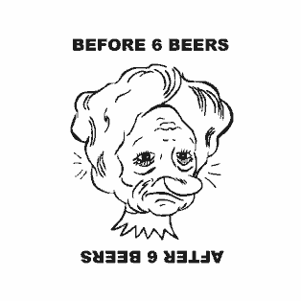
一、从家校沟通中的“问题思维”到“解决视角”

Slide 11
一、从家校沟通中的“问题思维”到“解决视角”

Slide 12
一、从家校沟通中的“问题思维”到“解决视角”
3.家长种种表现问题背后的正向可能性
“问题”
正向可能性
家长焦虑
很少回应
负面质疑
要求过度
说了做不到
在意孩子表现
边界感好
有思考
希望做的更好
希望能指导孩子

Slide 13
一、从家校沟通中的“问题思维”到“解决视角”
从“无效”到“有效”
无效的少做或不做
解决问题才是关键
家长一定有个理由
看到正向有益的动机
家长缺少有效技能
也要成为家长的教练

Slide 14
一、从家校沟通中的“问题思维”到“解决视角”
从误解到理解
从过去到未来
从缺陷到目标
从指责到指导
从纠错到有效
从问题到资源

Slide 15
第二部分：与家长沟通的4个通用策略

Slide 16
第二部分：与家长沟通的4个通用策略
前提：了解家长的普遍心理状态
1. 内心不能接受别人说自己孩子不好——生物本能
2. 无意中可能传递给孩子教师不希望信息——自我保护
3. 对教师的信任程度会影响沟通质量——迁移效应
4. 孩子在班中的地位会影响家长参与程度——光环效应
5. 家长人格特点会影响沟通效果——我行我素

Slide 17
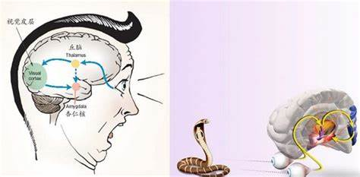
第二部分：与家长沟通的4个通用策略
前提：了解家长的普遍心理状态
情绪先于和优于认知发生：现场体验
自我保护的本能：情绪的快速通道
提醒我们做点什么：逃跑、战斗、调动资源

Slide 18
第二部分：与家长沟通的4个通用策略
沟通的意义：达成一致 取得效果
 | 1（模糊不清） | 2 | 3 | 4 | 5（清晰明确）
明确沟通目标
2. 获得对方信任
3. 共同寻找资源
4. 具体行动和方法

Slide 19
第二部分：与家长沟通的4个通用策略
沟通策略一：建立良好关系的2:1:1方法
典型案例
小周四年级，上课总是坐不住，听一会就走神了，东张西望，抠橡皮，或者趴桌上，每次自己都说下次一定改，但是没有效果。
几个老师还反馈家庭作业不按时交，有时候抄作业，有时候只写几道题，还在作业本上画很多卡通人物。
你准备给家长打电话或请家长来学校？怎么沟通？

Slide 20
第二部分：与家长沟通的4个通用策略
沟通策略一：建立良好关系的2:1:1方法
2:1:1中的
2：对家长描述孩子2个进步
这周比上周听讲认真，之前能坚持3分钟，这周坚持5分钟了；
并且忍住没有跟同学说话；
★家长感到被认可
★家长感觉老师真的观察了孩子

Slide 21
第二部分：与家长沟通的4个通用策略
沟通策略一：建立良好关系的2:1:1方法
2:1:1中：
1：对家长提出1个具体的希望
如果孩子的专注度再提高就更好了，如能坚持做一件事10分钟。

Slide 22
第二部分：与家长沟通的4个通用策略
沟通策略一：建立良好关系的2:1:1方法
2:1:1中:
1：给家长1个具体的建议（家长可能没有好办法）
孩子什么时候比较专注？家长怎么说的？怎么做的？
每天晚上可以跟孩子玩一个游戏；
“木头人”“打电话”“反动作”；

Slide 23
第二部分：与家长沟通的4个通用策略
沟通策略二：建立权威与温和边界的方法
典型案例
王老师刚工作1年，今年接了班主任的工作，心理有点忐忑；有些家长觉得老师太年轻，有时候会质疑，有些家长还会说，老师自己没有孩子，怎么管理这么多孩子呢？对老师的有些做法不太认可。
如果你是王老师，你会做些什么提高自己的权威，并且在权威和温和之间保持平衡？

Slide 24
第二部分：与家长沟通的4个通用策略
沟通的意义：达成一致 取得效果
 | 1（模糊不清） | 2 | 3 | 4 | 5（清晰明确）
明确沟通目标
2. 获得对方信任
3. 共同寻找资源
4. 具体行动和方法

Slide 25
第二部分：与家长沟通的4个通用策略
沟通策略二：建立权威与温和边界的方法
1.班主任的个人综合呈现
体态：身姿挺拔、眼神坚定
着装：避免幼稚、得体
语气：不卑不亢、开放、坚持

Slide 26
第二部分：与家长沟通的4个通用策略
沟通策略二：建立权威与温和边界的方法
2. 第一次班级规则制定
家长调研
学生参与
共同确定：行为规范

Slide 27
第二部分：与家长沟通的4个通用策略
沟通策略二：建立权威与温和边界的方法
3.微信群的使用
理想中班级微信群目的：
高效的管理
良好的家长动力
现实中：
微信群里，家长问很多问题，导致重要的信息很多家长没有看到
有些家长负面带动带来更大影响
没有时间边界，带来干扰

Slide 28
第二部分：与家长沟通的4个通用策略
沟通策略二：建立权威与温和边界的方法
3.微信群的使用
首先：做好事先的约定
只用于发布重要通知
需要家长确认的，可以按照学号接龙
家长不发个人问题
有需要的单独沟通
最晚时间约定

Slide 29
第二部分：与家长沟通的4个通用策略
沟通策略二：建立权威与温和边界的方法
3.微信群的使用
接下来：开学初强调
确保每个家长都知道
通过具体的活动强化

Slide 30
第二部分：与家长沟通的4个通用策略
沟通策略二：建立权威与温和边界的方法
4.与核心家长达成一致
观察家长的特点，发现有领导力的家长
最好事情和环节争取他们的支持
在适当场合请他们发言、分享经验

Slide 31
第二部分：与家长沟通的4个通用策略
沟通策略三：双向沟通的方法
典型案例
初中1年级女生，平时与同学相处比较和睦，最近不知为何总是和另一个女生发生矛盾，互相告状，口头争吵，让其他同学不理对方等。
请该女生家长到学校沟通，家长说知道这件事，也表示回去做工作，但是又欲言又止，好像要说什么但是又没说。

Slide 32
第二部分：与家长沟通的4个通用策略
沟通策略三：双向沟通的方法
1.鼓励对方说出自己的观点和看法
我看您好像有话要说？我会为您保守秘密的
我希望了解更全面信息，您的反馈对我们、对孩子都重要

Slide 33
第二部分：与家长沟通的4个通用策略
沟通策略三：双向沟通的方法
2. 认可其中某些部分
您刚才的观点我也认可；
您的观察真细致；
您对孩子的教育真的很用心；

Slide 34
第二部分：与家长沟通的4个通用策略
沟通策略三：双向沟通的方法
3. 聚焦目标 达成一致
那我们先冷处理3天看看效果
您在家还是及时观察孩子情绪
我跟那个同学家长沟通下

Slide 35
第二部分：与家长沟通的4个通用策略
沟通策略四：给出具体指导和方法建议
典型案例
初二男生，原来成绩还比较好，最近老师们发现上课状态不好，作业质量也不高，成绩极速下降。
家长也很着急，主动找老师沟通，说孩子从小很听话，但是初二开始迷上了手机游戏，晚上不睡觉，家长说了，口头上答应，但是管不住自己。有时候情绪还特别激烈，跟家长争吵，不让家长进自己房间。因为成绩下降，家长反复催促学习，软硬兼施，又一次还把手机没收，但是没用。

Slide 36
第二部分：与家长沟通的4个通用策略
沟通策略四：给出具体指导和方法建议
1.与家长沟通之前的类似情况，传递信心
初二的孩子情绪变化大，正常现象；
以前也有类似的孩子，干预后有效果；
需要老师、家长、孩子一起改进。

Slide 37
第二部分：与家长沟通的4个通用策略
沟通策略四：给出具体指导和方法建议
2.给出具体的解决策略和建议
家长停止无效的指责、催促；
观察孩子在生活中获得价值感的地方；
与孩子讨论手机的使用规则：整体时间
孩子努力和进步后的及时鼓励：美言录

Slide 38
第二部分：与家长沟通的4个通用策略
沟通策略四：给出具体指导和方法建议
3.奇迹问句
目前表现 | 正向期待（奇迹问句）
上网课不认真，跟同学聊天； 家长揍了孩子，但是没用，孩子饭都没吃 | 假设今晚睡觉的时候，一个奇迹发生了。当你明天早上醒来的时候，你看到了什么？能确认这个奇迹发生了？” 这位家长说：“如果我早上起来，看见我的孩子正在学习，我觉得奇迹就发生了。” 然后我继续问他：“如果孩子认真学习了，你会做些什么呢？” 他说：“我首先会跟她道歉，说我不应该揍她，然后给她做顿好吃的。”我说可以，那么为了这顿好吃的，你现在准备做些什么呢？” 他说：“我现在需要去买菜、买肉。”“好，那就这样做吧。” 然后我用同样的方法跟他的女儿进行了奇迹问句的聊天。 孩子说：“我的奇迹是明天早上手机在我的桌子上，我一定努力学习。” 然后，第二天，充满期待的两个人都得到了属于自己的奇迹

Slide 39
第二部分：与家长沟通的4个通用策略
沟通策略四：给出具体指导和方法建议
3.必要的相应资源支持
如果情绪持续变化，影响生活和学习；
在家庭、家族中是否有孩子愿意沟通的人；
必要的时候寻求专业的心理帮助和辅导；

Slide 40
第三部分：与不同类型家长沟通的差异化策略

Slide 41
第三部分：与不同类型家长沟通的差异化策略
（一）不同类型的家长
有边界
只说不做型
自我纠结型
理想型
高焦虑
冷漠型
过度纠缠型
无边界

Slide 42
第三部分：与不同类型家长沟通的差异化策略
（一）不同类型的家长
类型 | 核心特点 | 主动沟通频率 | 沟通的效果 | 沟通的建议
理想型 | 对孩子期望合理， 边界适当 | 适中 | 好 | 保持基本策略
自我纠结型 | 对孩子期望过高，内心焦虑，边界适当 | 少 | 好 | 多沟通
过度纠缠型 | 对孩子期望过高，内心焦虑，容易超越边界 | 过多 | 不理想 | 有效沟通
只说不做型 | 对孩子期望过低，边界适当 | 少 | 不理想 | 多沟通
无回应型 | 对孩子期望过低，边界退缩 | 无 | 不理想 | 努力沟通

Slide 43
第三部分：与不同类型家长沟通的差异化策略
（一）理想型家长的沟通策略
特点：
1.对孩子很了解
2.对孩子期待比较合理
3.对孩子抓大放小
4.对老师很配合

Slide 44
第三部分：与不同类型家长沟通的差异化策略
（一）理想型家长的沟通策略
策略：
保持正常沟通
让其分享经验
发挥在班级中的影响作用

Slide 45
第三部分：与不同类型家长沟通的差异化策略
（二）自我纠结型家长
特点：
1.对孩子期望很高
2.家长焦虑程度高
3.希望与老师沟通，但又不愿打扰老师

Slide 46
第三部分：与不同类型家长沟通的差异化策略
（二）自我纠结型家长
策略：
保持正常沟通外，可以适当增加沟通次数
分享老师对孩子各方面的观察
从孩子最容易改进的地方入手

Slide 47
第三部分：与不同类型家长沟通的差异化策略
（三）只说不做型家长
特点：
1.对孩子期望较低
2.家长虽然觉得没有办法，但也知道自己要做点什么
3.老师的沟通还是能回应

Slide 48
第三部分：与不同类型家长沟通的差异化策略
（三）只说不做型家长
策略：
保持正常沟通外，可以适当增加沟通次数
分享老师对孩子观察中发现的优势，做小的改变开始
给家长具体的方法指导；
更多机会参与班级活动，如家长课堂等

Slide 49
第三部分：与不同类型家长沟通的差异化策略
（四）无回应型家长
特点：
1.对孩子期望较低
2.家长觉得没有办法 也不想再努力做什么
3.老师的沟通回应很慢或不回应

Slide 50
第三部分：与不同类型家长沟通的差异化策略
（四）无回应型家长
策略：
保持正常沟通外，可以适当增加沟通次数
创造机会让孩子在班中有价值感，如发挥优势负责某项工作
给家长传递孩子还是有很多优势
发掘家长的优势，在班中多分享；
通过电话、微信、见面等多种方式沟通

Slide 51
第三部分：与不同类型家长沟通的差异化策略
（五）过度纠缠型（高需求）家长
特点：
1.对孩子期望很高
2.家长焦虑程度高
3.边界感模糊，部分时间场合问问题
4.对老师的反馈和回应速度非常在意

Slide 52
第三部分：与不同类型家长沟通的差异化策略
（五）过度纠缠型（高需求）家长
策略
1、班里高需求的家长可能并不多，定好目标，每周关注2-3个
2、微信中约定好“特别时间”
如每天12:30—12:40，通过微信跟一位家长沟通（2:1:1原则）
3、活动中约定好“特别时刻”
如开放日，让家长有表达的机会，分享经验、主持活动等。
4、家长感到被特别关注后，高需求会慢慢降低
5、将其发展为“铁杆支持者”

Slide 53
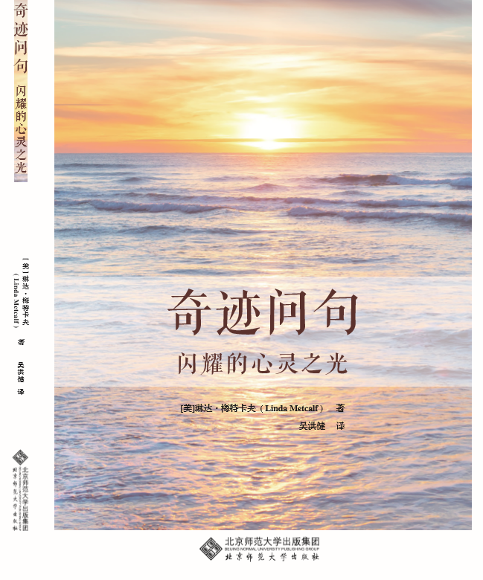
第三部分：与不同类型家长沟通的差异化策略

Slide 54
《基于行动的研究能力课程》
Thanks！

